Slide 1

UNIVERSIDAD DE LAS FUERZAS ARMADAS “ESPE”
TRABAJO DE INVESTIGACION
INTEGRANTES:
AGUIRRE PRIETO ÁNGEL ERNESTO
CASTRO CALVOPIÑA BRYAN PAÚL
RAMOS ESPINOSA CHRISTOPHER LIZARDO

Slide 2
OBJETIVO GENERAL
Conocer las características de la programación orientada a objetos y aplicar las mismas para la realización de los ejercicios propuestos para la actividad del producto de unidad 3

Slide 3
OBJETIVO ESPECÍFICOS
Analizar las características de los puertos GPIO y como usarlos .
Analizar e manera objetiva la programación orientada a objetos en Python ya que la misma va a ser usada en la realización de los ejercicios.
Implementar la entrada y salida de los datos por los puertos GPIO..

Slide 4
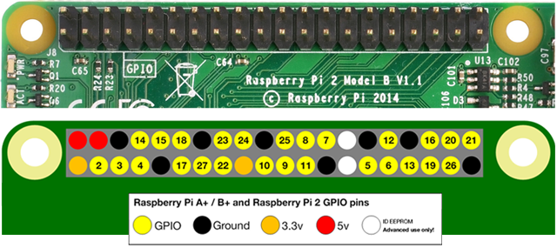
PUERTOS GPIO
General Purpose Input Output (GPIO) es un sistema de entrada y salida de propósito general, es decir, consta de una serie de pines o conexiones que se pueden usar como entradas o salidas para múltiples usos. Estos pines están incluidos en todos los modelos de Raspberry Pi aunque con diferencias
Hay que tener en cuenta que dependiendo del modelo de la Raspberry Pi encontramos una cantidad de pines diferentes, por ejemplo, en la versión 1 de Raspberry Pi se tienen 26 pines GPIO mientras que a partir de la versión 2 de Raspberry Pi el número de pines aumentó a 40. Sin embargo la compatibilidad es total, puesto que los 26 primeros pines mantienen su función original

Slide 5
PROGRAMACION ORIENTADA A OBJETOS
un paradigma de la programación, una manera de programar específica, donde se organiza el código en unidades denominadas clases, de las cuales se crean objetos que se relacionan entre sí para conseguir los objetivos de las aplicaciones.
La programación Orientada a objetos (POO) es una forma especial de programar, más cercana a como expresaríamos las cosas en la vida real que otros tipos de programación.
Al programar orientado a objetos tenemos que aprender a pensar cómo resolver los problemas de una manera distinta a como se realizaba anteriormente, en la programación estructurada. Ahora tendremos que escribir nuestros programas en términos de clases, objetos, propiedades, métodos y otras cosas que veremos rápidamente para aclarar conceptos y dar una pequeña base que permita soltarnos un poco con los conceptos de este tipo de programación.

Slide 6
SENSORES
Un sensor es un dispositivo capaz de detectar magnitudes físicas o químicas, llamadas variables de instrumentación, y transformarlas en variables eléctricas.[1]
Un sensor es un dispositivo capaz de detectar magnitudes físicas o químicas, llamadas variables de instrumentación, y transformarlas en variables eléctricas.
Una magnitud eléctrica puede ser una resistencia eléctrica (como en una RTD), una capacidad eléctrica (como en un sensor de humedad o un sensor capacitivo), una tensión eléctrica (como en un termopar), una corriente eléctrica (como en un fototransistor), etc.

Slide 7
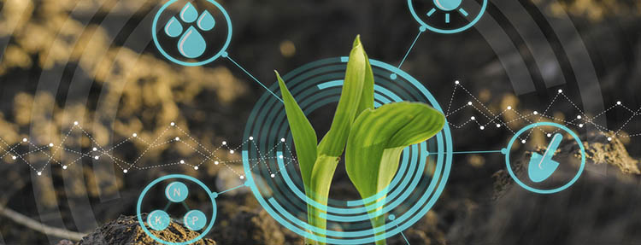
SMART AGRO
Cuando hablamos de tecnología Smart Agro estamos haciendo referencia a la digitalización del sector desde la semilla o la granja y hasta los mercados mayoristas en destino.
Se integran las cadenas de producción, transformación y comercialización a nivel de datos, haciendo más eficiente el uso de recursos escasos (agua, energía, nutrientes, fitosanitarios o zoosanitarios, etc), reduciendo el impacto medioambiental de los procesos productivos y de transformación / comercialización, mejorando la rentabilidad de la actividad agrícola y ganadera, produciendo alimentos de mayor calidad, más saludables y orientados a los gustos y preferencias de los consumidores.

Slide 8
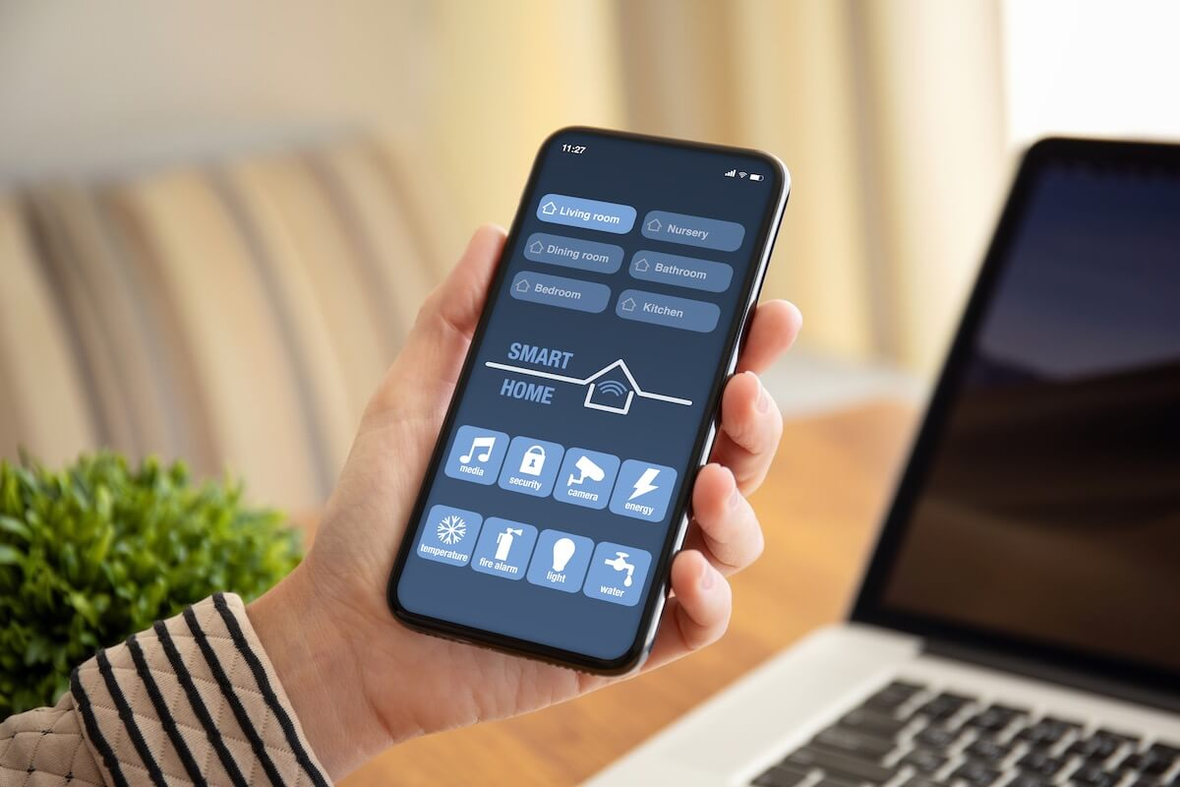
SMART HOME
Una smart home o casa domótica es aquella que brinda a sus propietarios confort, seguridad, eficiencia energética y comodidad en todo momento.
En una casa inteligente los electrodomésticos y los sistemas de climatización, ventilación, iluminación, además de los sistemas de audio y vídeo o los de seguridad se pueden comunicar entre sí y pueden ser controlados de forma remota desde cualquier lugar con un ordenador o teléfono móvil a través de internet.
Estos sistemas domóticos integrados, junto a otros dispositivos de medición y control como sensores de humedad, sondas de calidad del aire, etc. pueden convertir nuestra vivienda en un hogar digital preparado para contribuir a la conservación de los recursos limitados de nuestro planeta controlando el consumo de los sistemas de climatización, iluminación e incluso del consumo de agua.

Slide 9
EXPLICACIÓN DEL CÓDIGO FUENTE

